Slide 2

Hyper & 虚拟化容器
王旭 (@gnawux )
https://hyper.sh

Slide 3
大纲
Hyper 是一个什么样的开源项目
项目起因：Docker 改变生活
Hyper: Secure as VM, Fast as Container
Hypernetes: 小改变带来的大不同
Hyper.sh: 从开源项目到产品

Slide 4
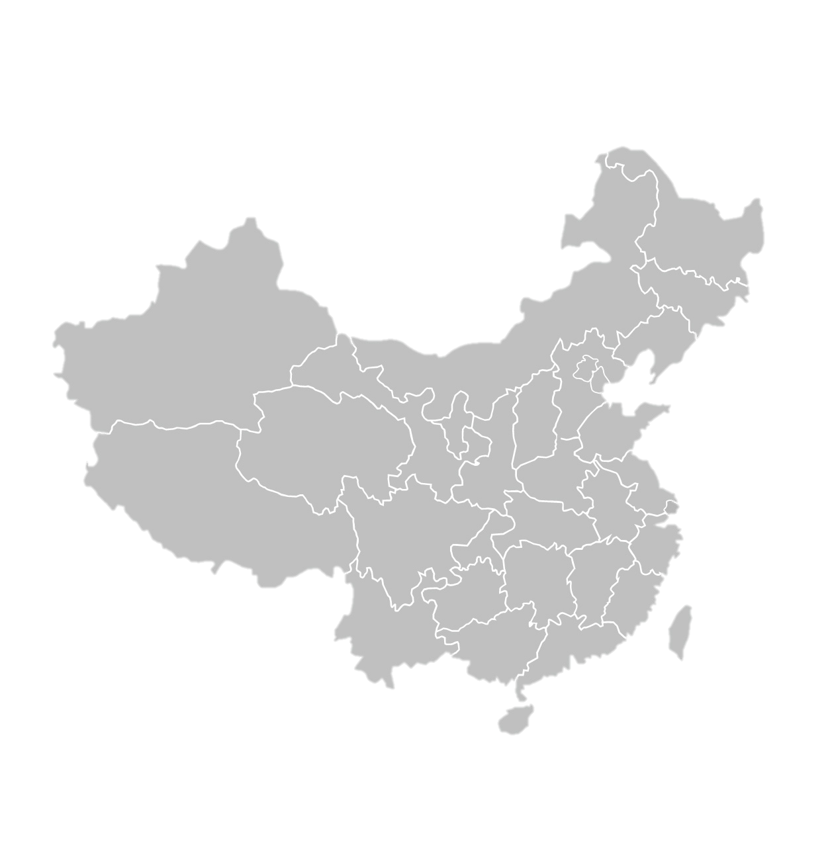











Hyper: 来自中国的团队
下一个是在哪里的什么物种？

Slide 5
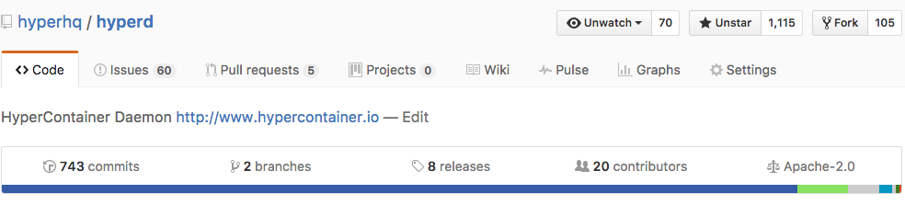
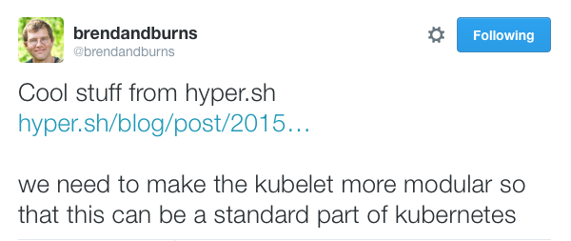
Hyper: 一个国际化的项目
开源项目
Tags: Docker, 容器，虚拟化, Kubernetes…
参与社区组织: OCI
合作方：Huawei, IBM, Intel, etc.

Slide 6
Hyper的项目们
hyperhq/hyperd
虚拟化容器的运行时管理 Daemon，类似 Docker Daemon
hyperhq/runv
OCI兼容的虚拟化容器运行时，对应于 Docker runC，以 hypervisor 替代
hyperhq/hypernetes
Hyper runtime 的，多租户的 Kubernetes 发行版 [1]
kubernetes/frakti
集成 hyper 与 kubernetes
[1] http://blog.kubernetes.io/2016/05/hypernetes-security-and-multi-tenancy-in-kubernetes.html

Slide 7
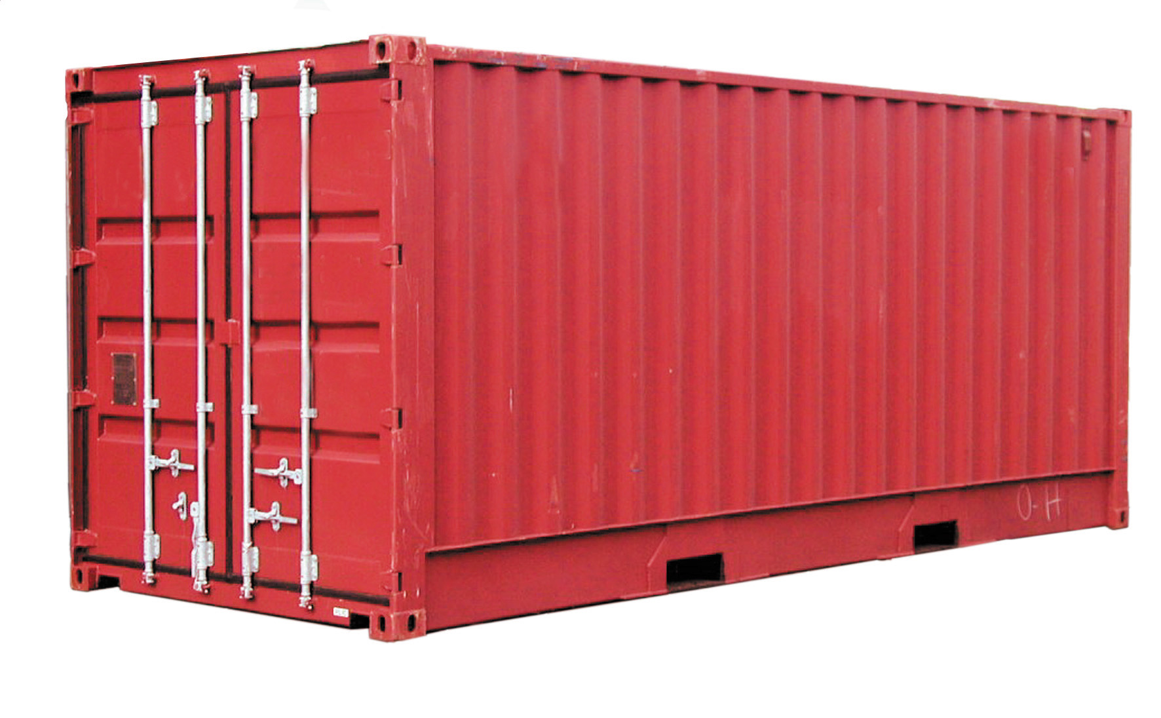
Docker带来的变革
以及带来的问题……

Slide 8




Docker与席卷世界的容器
Container
Docker Image
轻量级
快速
隔离性
随时随地
便携
不可变更

Slide 9
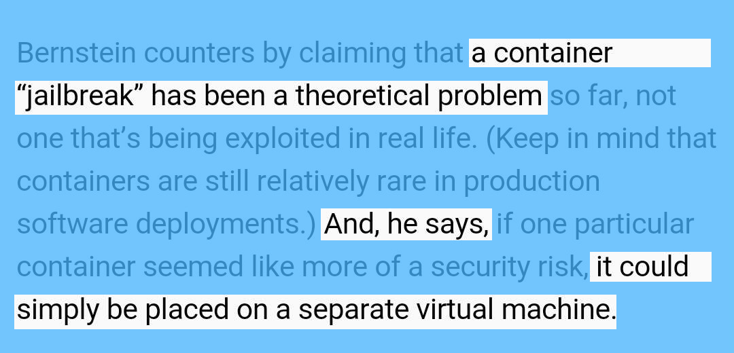
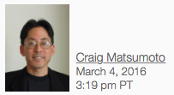
容器安全的神话
容器的隔离技术已经有很大进步了
正常使用应该是安全的
但是总没有虚拟化安全
如果不放心的话，放在虚拟机里好了……
https://www.sdxcentral.com/

Slide 10
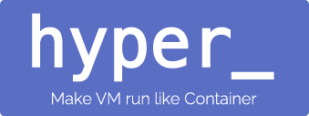
让虚机像容器一样……
Secure as VM, Fast as Container

Slide 11
重新审视容器
Namespace
Namespace
Process
Process
Process
Process
Host Kernel

Slide 12
以及虚拟机
Virtual Machine
Virtual Machine
Process
Process
Process
Process
Guest Kernel
Guest Kernel
Hypervisor

Slide 13
比较容器和虚拟机
容器和虚拟机非常相似
实际上，虚拟机是一种容器
最大的不同在于——虚拟机模型中有独立的kernel，同时，虚拟机的边界隔离性更强
对客户进程提供同样的调用接口（kernel ABI）

Slide 14

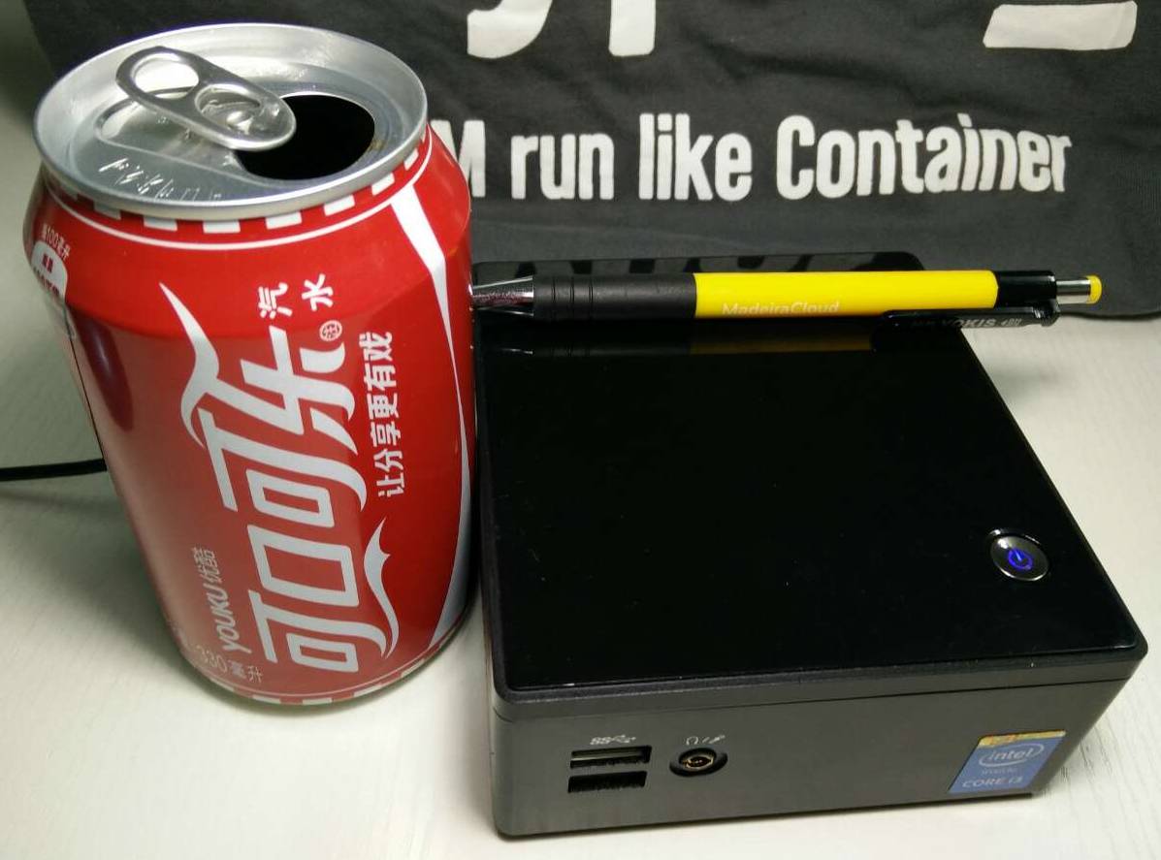
Let’s Hyper Run
Container
Docker Image
VM
轻量级
快速
隔离性
随时随地
便携
不可变更
~200ms on this box

Slide 15
物理机上的 Linux 的启动
BIOS自检
引导记录
引导程序
kernel
Initramfs
（加载模块、寻找rootfs等）
init
自检耗时
加载驱动 + 检测设备 + 启动服务
对虚拟机…
所以，虚拟机的问题不在于“虚拟”而在于“机”

Slide 16
Docker 与 Hyper 的启动
准备Rootfs
准备卷
Start
Create
创建 Namespace
启动进程
准备Rootfs
准备卷
引导
kernel
hyperstart
hotplug
启动进程
StartVM
Start Container

Slide 17
阶段小结
Hyperd & runV:
完整的虚拟化容器解决方案
社区合作：
Huawei: 安全容器与多架构支持
IBM (System z & Power)
Intel Clear Container
下一步：
更轻、更快、更通用
与 Kubernetes 更好的集成

Slide 18
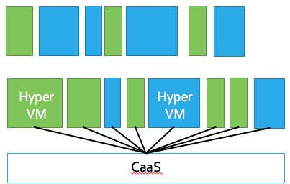
Hypernetes
隔离带来的不同

Slide 19
“All problems in computer science can be solved by another level of indirection, except of course for the problem of too many indirections.”
----David Wheeler

Slide 20
调度器的规模与效率
调度效率 vs. 调度规模
过小的集群缺乏调度效率
虚机 + 容器 vs. 容器调度
客户的容量规划、管理的复杂度
用户可见的Agent
……
如果能，做合适规模的调度器

Slide 21
利用隔离性，减少间接层
COE
COE
Container
Hyper
Container
Hyper
Container
Container
Container
Container
Container
VM
VM
VM
VM
IaaS
CaaS

Slide 22
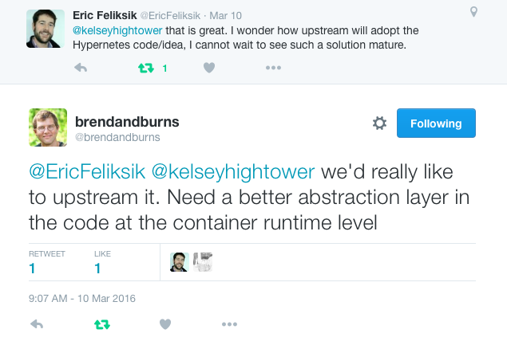
Hypernetes
Kubernetes 提供开源、先进的容器调度方案
Hyperd 提供隔离的容器运行时
OpenStack 提供厂商中立的多租户网络与存储方案
https://github.com/hyperhq/hypernetes

Slide 23
K8s+Hyper+OpenStack
k8s Scheduler
Keystone
k8s Kubelet
HyperContainer
HyperContainer
HyperContainer
Cinder
Hyperd
HyperContainer
HyperContainer
HyperContainer
Cinder driver
Neutron driver
Host OS
Neutron
物理机

Slide 24
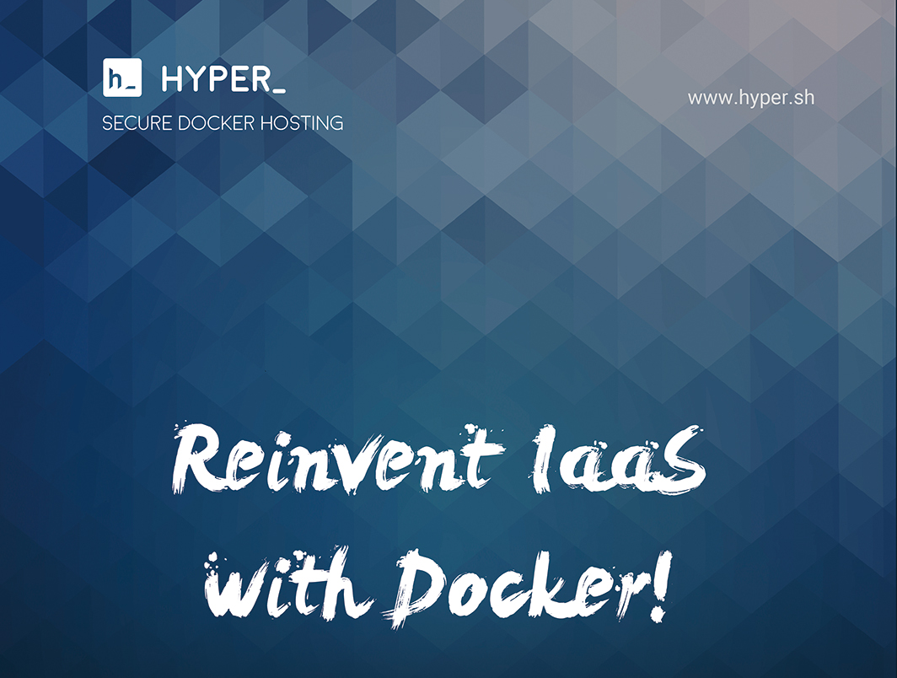
HYPER.SH: Reinvent IaaS
改变未来的最好方式是创造未来

Slide 25
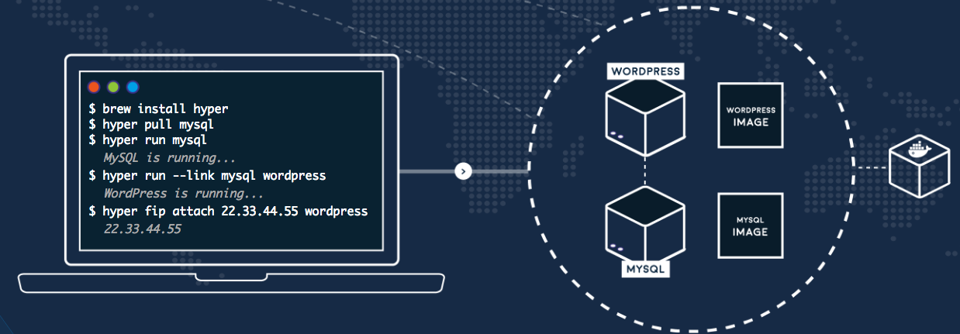
从开源项目到产品
为什么要做 HYPER.SH 服务
有个想法→把它实现：开源项目
有个项目→改变世界：做出产品
HYPER.SH产品与开源项目的关系
基于 Hyper 开源项目
提供原生的云上的 Docker 使用体验

Slide 26
Thank You!
We are hiring!

